Slide 1
Ľudské sídla a ich okolie
ZŠ sv. Don Bosca Zlaté Moravce
Ing. Marta Lazúrová

Slide 2
Ľudské sídla
mestské
vidiecke

Slide 3
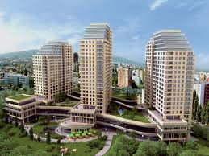
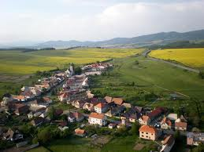
Je to umelý ekosystém, ktorý vytvoril a využíva človek.

Slide 4
Organizmy v okolí človeka
prospešné
nežiaduce

Slide 5
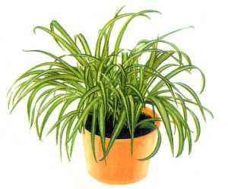
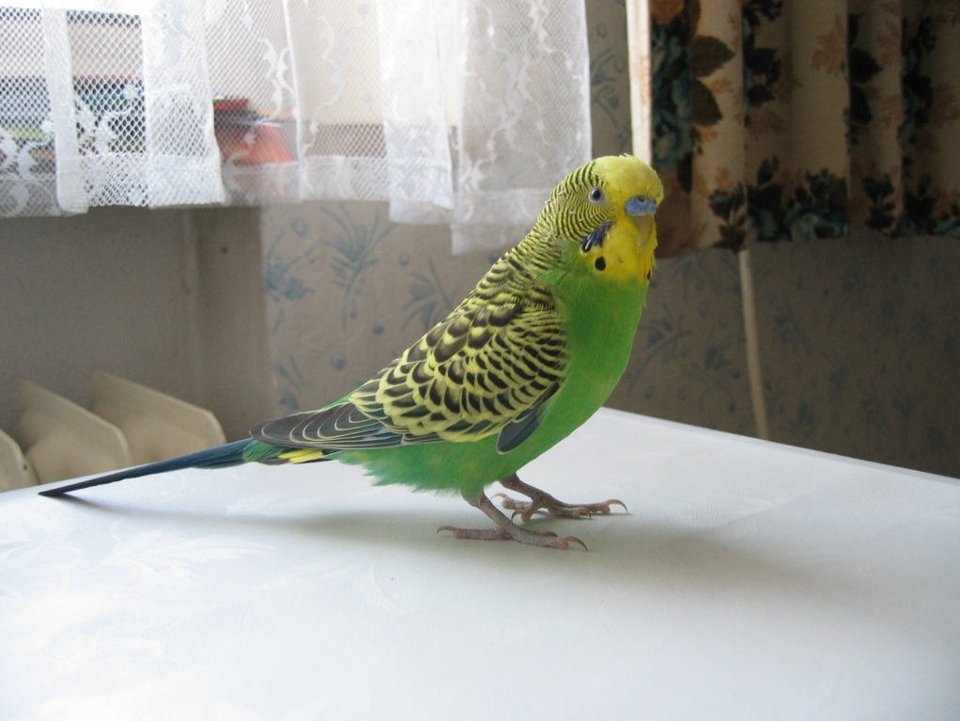
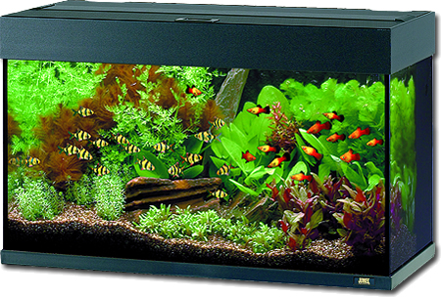
Domácnosti
Ľudia pestujú izbové rastliny.
Chovajú napr. akváriové ryby,
andulky, kanáriky, morčatá,
škrečky.

Slide 6
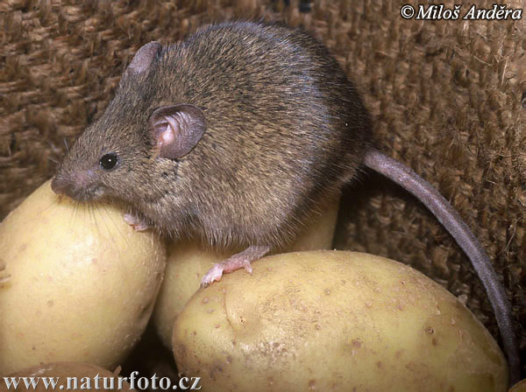
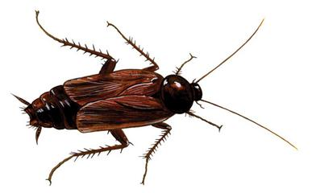
Nežiaduce živočíchy hľadajú v ľudských obydliach potravu, úkryt, miesto na rozmnožovanie, ochranu pred dravcami.

Slide 7
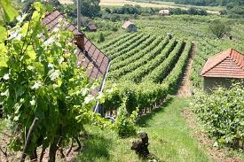
Okolie príbytkov
Úžitkové rastliny ľudia pestujú v:
zeleninových záhradách,
ovocných sadoch,
viniciach,
skleníkoch.

Slide 8
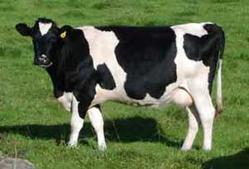
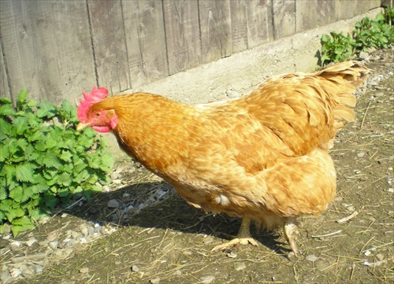
Na hospodárskych dvoroch a farmách ľudia chovajú hospodárske zvieratá ako zdroj potravy (mäso, mlieko, vajcia, masť...) alebo zdroj surovín (koža, srsť, vlna, perie...).

Slide 9
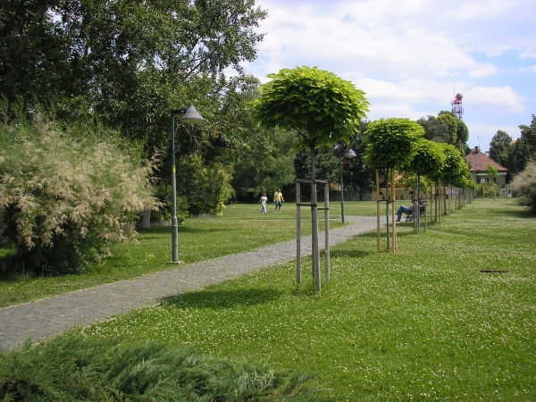
Človek si svoje okolie skrášľuje okrasnými záhradami a parkami.

Slide 10
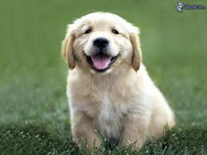
Domáci miláčikovia
Niektoré živočíchy spolužitím s človekom zdomácneli, napr. pes a mačka.

Slide 11
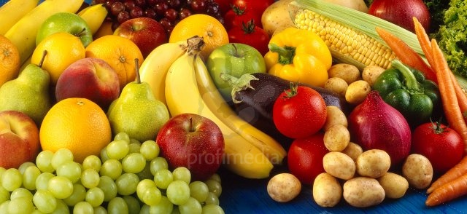
Človek si pestované rastliny a chované živočíchy prispôsobil svojim potrebám
krížením a šľachtením.

Slide 12
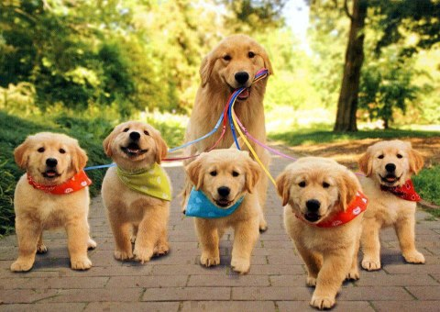
KRÍŽENIE
je zámerné rozmnožovanie dvoch odlišných jedincov, aby sa v ich potomstve spojili prospešné vlastnosti oboch jedincov.

Slide 13
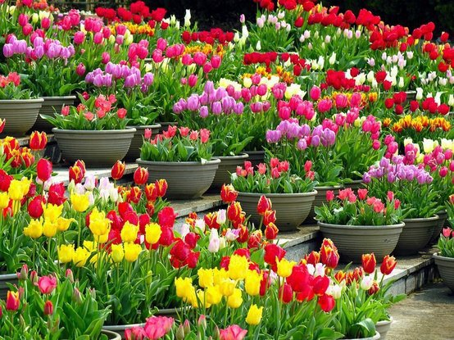
ŠĽACHTENIE
je zámerný výber a rozmnožovanie jedincov s vhodnými vlastnosťami.

